Slide 1

BALKAN ÜLKELERİNDE
BAŞIBOŞ KÖPEKLER
Öğretmenler için rehber
This Campaign is co-funded by
the European Union and World Animal Protection

Slide 2

« BE HIS HERO » FAALİYETLERİ
Dünya Hayvan Sağlığı Örgütü (OIE), çocukların sorumluluk taşıyan birer köpek sahibi olmaları için başıboş köpekler ve başarılı bir sahiplik konularını içeren bu sunumu hazırlamıştır

Slide 3
BAŞLANGIÇ
Sevgili öğretmenler,
Bu rehber, size ‘Köpeğin için kahraman ol’ konusunda yarım günlük
bir sınıf faaliyeti yapmak için bir takım ipuçları ve fikirler vermek adına hazırlanmıştır.
Sunduğumuz fikirlerin her biri, faaliyetleri öğrencilerinizin yaş ve
seviyesine mümkün mertebe yakın hale getirmek için size fırsat
sunarak öğrenme hedeflerine bağlanmıştır.
Bu rehber, imkanları dahilinde genel olarak hazırlanmıştır. Açık bir şekilde, önerilen faaliyetleri yapmaları noktasında öğrencilerinizin becerilerini yalnızca siz değerlendirebilirsiniz. Bazı durumlarda da uyarlamalar ve değişiklikler gerekecektir.
Bununla birlikte, bu rehberin işinizi çok daha kolaylaştıracağını ve enerjinizi amaçlanan şu hedefe ayırabileceğinizi umuyoruz: Öğrencilerinizi geleceğin sorumluluk taşıyan köpek sahiplerine dönüştürmek!

Slide 4
ÖĞRENME HEDEFLERİ
‘Köpeğin için kahraman ol’ konusunda bir dizi faaliyet sunuyoruz.
Bu faaliyetler, size çeşitli çalışmalar ile öğrencilerin sorumluluk taşıyan
köpek sahipliği konusunda farkındalıklarını artırmak için yardımcı olacaktır. Bu çalışmalar şunlardır:
Okuma/anlama
Yazma (yazılı çalışma)
Drama (fiziksel ifade)
Matematik oyunları
Görsel sanatlar

Slide 5

TEMEL KAYNAK DOKÜMAN
Oyun kitabı ve iki kahramanı

Slide 6
REHBER KİTABINIZ:
YOL HARİTASI
Okullar, çocukların yarım gün boyunca giymeleri için ‘Be a hero’
logolu t-shirtler hazırlayabilir
(bütçe izin verdiği ölçüde).
Okul, her takım için tüm aşamaları gösteren
bir faaliyet programı hazırlayabilir.
Her faaliyetin sonunda, en iyi takımlar
‘Be a hero’ yapıştırmaları kazanabilir.
Bu farkındalık kampanyasında kazanan takım
en çok yapıştırmayı biriktiren takımdır,
bu da köpeğiniz için bir süper kahraman olma fikrini pekiştirir!

Slide 7

FAALİYETLERİN SONA ERMESİ
Çocuklar tüm adımları tamamladıktan sonra, öğretmenleri tarafından basılı bir sertifika alabilir.

Slide 8
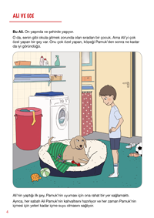
ADIM 1:
OKUMA/ANLAMA ÇALIŞMASI
Okuma:
Hikayeleri sesli okuyun. Bu okuma işlemi,
4 öğrenci ile rol canlandırma şeklinde
yapılabilir.
Anlama:
Şu gibi sorular olan bir anket
hazırlayın:
- Hikaye hakkında ne hatırlıyorsunuz?
Çalışma yöntemi: Küçük gruplar halinde/bireysel.
Materyaller: beyaz kağıt sayfaları veya tahtaya asmak için
geniş mukavvalar (grup çalışması için).

Slide 9
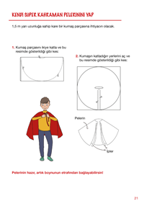
ADIM 2:
‘SÜPER KAHRAMAN’ EL İŞİ ÇALIŞMASI
Hedef: Kendi süper kahraman pelerinini yapmak Ben bir süper kahramanım, çünkü köpeğimle düzenli olarak ilgileniyorum.
4 takım oluşturun. Her takım yada takım
üyesi kendi süper kahraman pelerinini yapar
ve kendi zevkine göre süsler!
Materyaller: Çeşit çeşit kumaşlar, poster
kağıdı, farklı renklerde kağıtlar, boya,
yapıştırıcı, zımba, makas, boya fırçaları,
elastik/kordon/şerit, keçe, boyama kalemi vs.
Süper kahraman olarak giyinmiş sınıfınızın
hatıra fotoğraflarını çekin ve Facebook sayfasında yayınlayın.

Slide 10
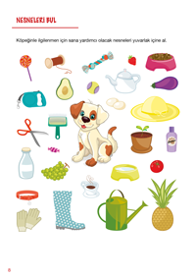
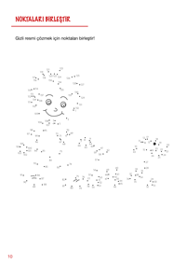
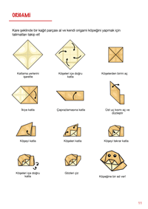
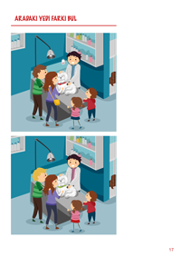
ADIM 3:
KİTAPTAKİ OYUNLARIN OYNANMASI
Her takıma ünlü bir köpeğin adını verin
(ya da üzerlerinde adları olan önceden hazırlanmış 4 köpek fotoğrafı kullanın).
Her takım, her oyuna aynı anda başlamalıdır. Bitirdiğini düşünen ilk takım üyesi saati durdurur ve bir yapıştırma kazanır. Önerilen oyunlardan 3'ünü seçebilirsiniz.

Slide 11
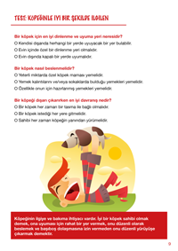
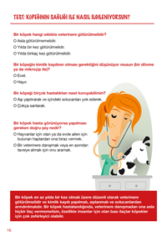
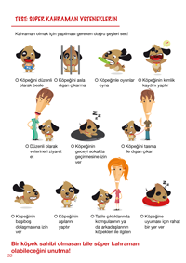
ADIM 4:
TEST: HAZIR, TAMAM, ŞİMDİ!
4 takım yeni bir zorlukla mücadele ediyor: Test sorularına doğru ve mümkün olduğunca çabuk yanıt verin. Her bir ilk doğru yanıt, bir ‘Be a hero!’ yapıştırması kazandırır.
Kazanan takım, en çok ‘Be a hero!’ yapıştırmasını toplayan takımdır (köpeğiniz için kahraman olma fikrini pekiştirir: Ne kadar çok yapıştırmanız olursa, o kadar kahramansınız demektir!).

Slide 12
ADIM 5:
RESİM ÇALIŞMASI
Hedef: ‘Hayallerindeki köpeğin’ resmini çizme.
Malzemeler: Renkli kalemler, boyalar, yapıştırmalar vs.
Okul içi veya sınıf içi bir sanat yarışması organize edilmişse, siz de sınıfınızı buna dahil edin! Oylama yapabilir ve her sınıftaki en iyi resim için bir ödül kazanabilirsiniz. Hatta bir ‘Be a hero!’ yapıştırması kazanma şansını da elde edebilirsiniz.

Slide 13
ADIM 6:
TÜM SINIF İÇİN ‘SEN BİR KAHRAMANSIN’
HATIRA PANOSU HAZIRLAMA
Öğrencilerin tüm resimleri
Süper kahraman hatıra fotoğrafları
Sizi süper kahraman yapan 5 şey:
  Köpeğinizin kimlik kaydını yaptırmak
  Köpeğinizin aşılarını yaptırmak
  Köpeğinizle ilgilenmek
  Köpeğinizin sokaklarda dolaşmasına asla izin vermemek
  İhtiyacınız olduğunda yardım istemek

Slide 14
ADIM 7:
UYGULANABİLİR İLERİ ÇALIŞMALAR
1. Drama çalışması: Köpeğim, veteriner ve ben
Hedef: Çocuklardan ‘Veterinerde’ konusunda bir kısa hikaye hayal edip yazmalarını ve kendilerinin ve veterinerin rolünü yapmalarını istemek
Materyaller: Veteriner oyun seti (evcil hayvan taşıma çantası olan küçük bir kit, yumuşak oyuncak köpek, stetoskop vs.)
2. Yazma çalışması:
Çocuklara köpeklerinin adları ile bir akrostiş yazdırın. Bunun için köpeği tanımlayan sıfatlar kullanmalarını isteyin veya bir süper kahramanın yaptığı 5 şeyi düşünmelerini isteyerek bir hikaye yazdırın.

